Slide 1
Cansu AYDIN
0409200007

Slide 2
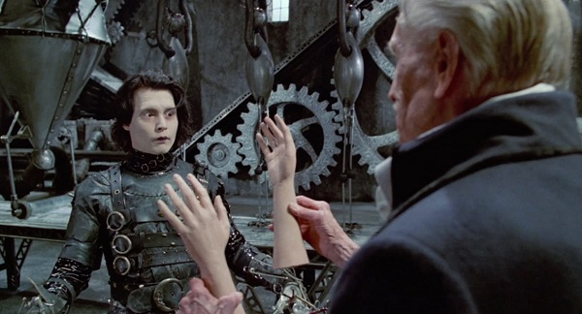
Film küçük bir kızın büyükannesine karın nasıl yağdığını sormasıyla başlar. Yaşlı kadın Edward’ın hikayesini anlatmaya başlar. Eski bir mucitin yaratılışı olan Edward, yapay olarak yaratılmış ve neredeyse tamamlanmış bir insansıdır. Mucit, Edward'a evde eğitim verir, ancak Edward'a gerçek ellerini veremeden kalp krizi geçirir ve ölür ve onu kalıcı olarak "tamamlanmamış" bırakır.

Slide 3
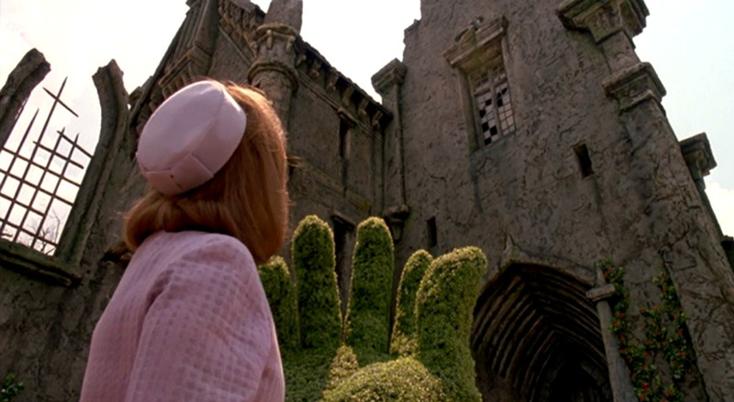
Yıllar sonra, kapı kapı gezen, yerel bir pazarlamacı olan Peg Boggs, Edward'ın yaşadığı yıpranmış gotik malikanede satış yapmaya çalışır. Edward'ı yalnız bulur ve neredeyse zararsız olduğunu keşfettikten sonra onu evine götürmeyi teklif eder. Peg, Edward'ı ailesiyle tanıştırır: kocası Bill, küçük oğulları Kevin ve genç kızları Kim. Edward, kendisinden ilk korkusuna rağmen Kim'e aşık olur.

Slide 4
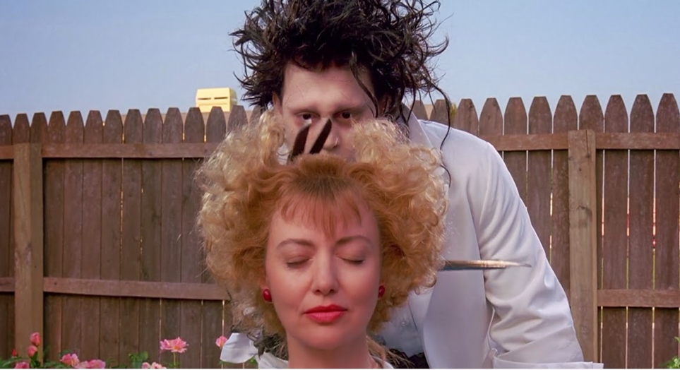
Komşuları yeni misafirlerini merak ederken Peg, Edward'ı karşılamak için mahallede barbekü yapar. Dini fanatik komşu Esmeralda ve Kim'in erkek arkadaşı Jim hariç, komşuların çoğu Edward'dan etkilenir ve onunla arkadaş olurlar . Edward, ağaçları çeşitli şekillerde budayarak nezaketinin karşılığını mahalleye verir . Bu, onun köpeklerin tüylerini düzeltebileceğini keşfetmesine ve daha sonra mahalle kadınlarının saçlarını şekillendirmesine neden olur.

Slide 5
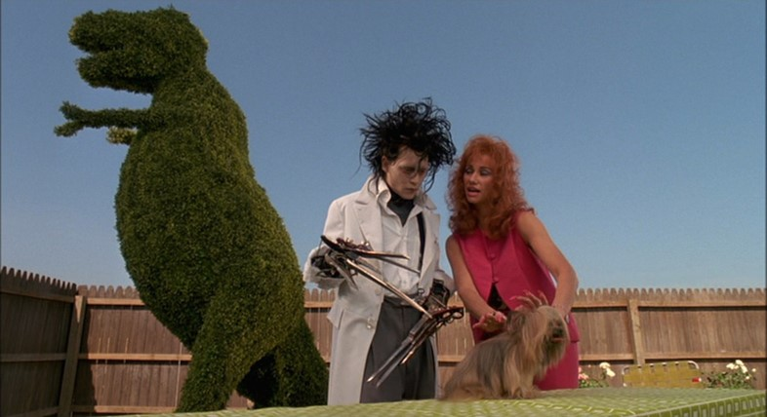
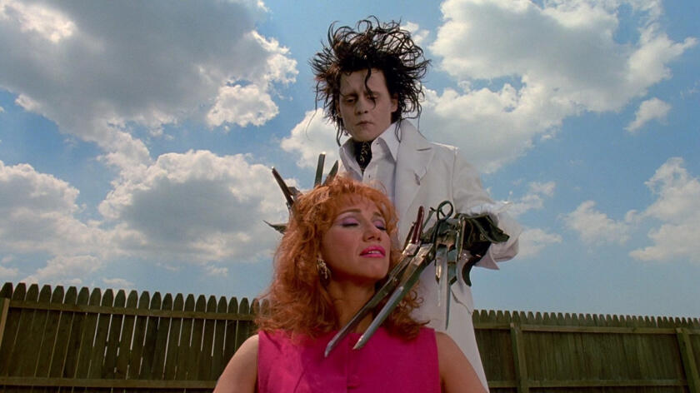
Peg Edward’ a kuaför salonu açma fikri verir ancak banka, bir geçmişi veya mali geçmişi olmadığı için Edward'a kredi vermeyi reddeder. Komşularından biri olan Joyce, Edward'a bir kuaför salonu açmasında yardım etmeyi teklif eder . Bir yeri keşfederken, Joyce onu baştan çıkarmaya çalışır, ancak onu korkutur. Ardından Edward’ın onu baştan çıkarmaya çalıştığını mahalle kadınlarına yalan söyleyerek ona olan güvenlerini azaltır.

Slide 6
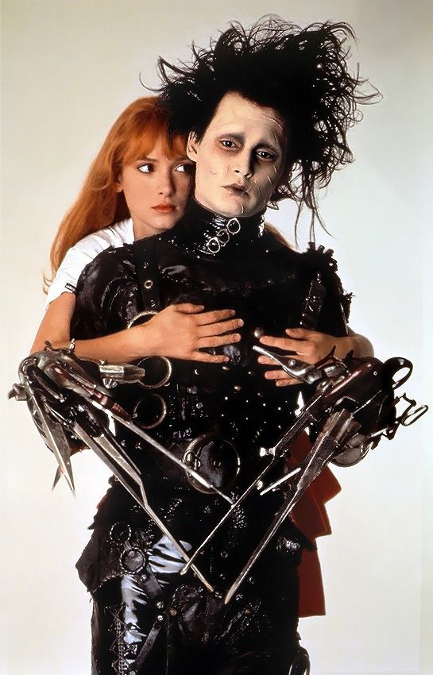
Kim'in Edward'a olan ilgisini kıskanan Jim, Edward'ın Jim ve Kim için bir minibüs almak için ebeveynlerinin evinin kilidini açmasını önerir. Edward kabul eder, ancak kilidi açtığı zaman bir hırsız alarmı tetiklenir. Jim kaçar ve Edward tutuklanır. Polis, Edward'ı herhangi bir gerçeklik veya sağduyu duygusu olmadığını belirler. Edward, soygunun sorumluluğunu üstlenir ve Kim'e bunu istediği için yaptığını söyler. Sonuç olarak Edward, Boggs ailesi dışında mahallede yaşayanlar tarafından dışlanır.

Slide 7
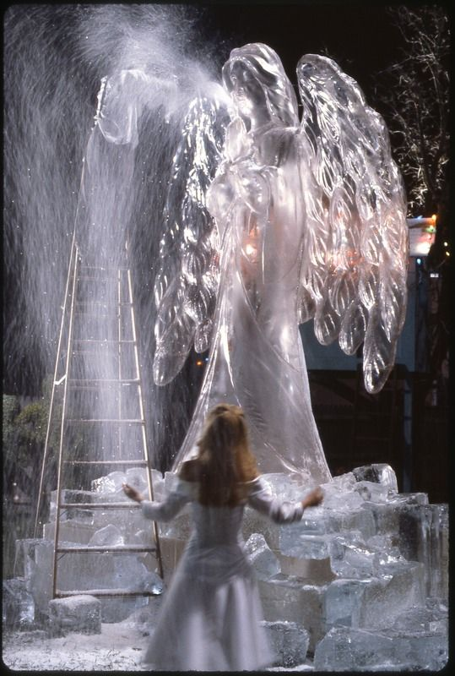
Noel sırasında Edward, Kim'den modellenmiş bir melek buz heykeli yapar; Buz talaşları havaya saçılır ve mahalle için ender görülen kar gibi düşer. Kim kar yağışında dans eder. Jim gelir ve Edward'a seslenir, onu heyecanlandırır ve yanlışlıkla Kim'in elini kesmesine neden olur. Jim, Edward'ı kasıtlı olarak Kim'e zarar vermekle suçlar, ancak Jim'in kıskançlığından bıkan Kim, ondan ayrılır. Edward öfkeyle kaçar, eserlerini mahveder ve başıboş bir köpek tarafından sakinleşene kadar oturur. Kim geri dönerse diye geride kalırken, Kim'in ailesi Edward'ı bulmaya koyulur. O sırada Edward, Kim'i bulmak için Boggs'un evine döner. Jim, sarhoş bir öfkeyle ortalıkta dolaşır ve neredeyse araçla Kevin'ın üzerinden geçer, ancak Edward Kevin'i kenara iter ve istemeden onu keser. Olaya tanık olanlar, Edward'ın Kevin'e saldırdığını ve Jim'in de Edward'a saldırdığını düşünür. Edward, konağa kaçmadan önce Jim'in kolunu keserek kendini savunur.

Slide 8
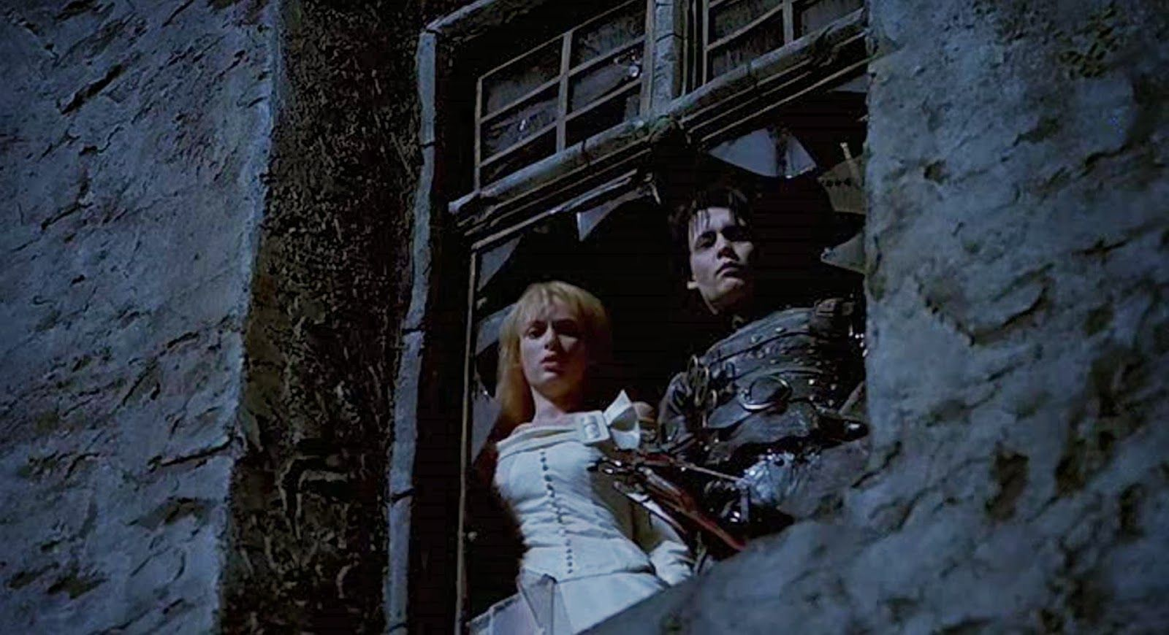
Jim bir tabanca alır ve Kim'i takip ederken Kim, Edward'ın peşinden koşar. Malikanede Jim, Edward'a pusu kurar ve onunla savaşır; Edward, Jim'in müdahale etmeye çalışırken Kim'i tokatladığını görene kadar savaşmayı reddeder. Öfkelenen Edward, Jim'i karnından bıçaklar ve onu malikanenin penceresinden iterek öldürür. Kim, Edward'a aşkını itiraf eder ve ayrılmadan önce onu öper. Komşular toplanırken Kim onları Jim ve Edward'ın birbirlerini öldürdüğüne ikna eder.
Yaşlı kadın, torununa hikayeyi anlatmayı bitirir, kendisinin Kim olduğunu ve Edward'ı bir daha hiç görmediğini söyler. On yıllar geçtiği için onu ziyaret etmemeyi tercih ettiğini çünkü onu gençliğinde olduğu gibi hatırlamasını ister. Edward'ın hala hayatta olduğuna, yapay olduğu için ölümsüz olduğuna ve Edward'ın buz heykellerini oyarken yarattığı "kar" sayesinde hala kar yağdığına inanır.

Slide 9
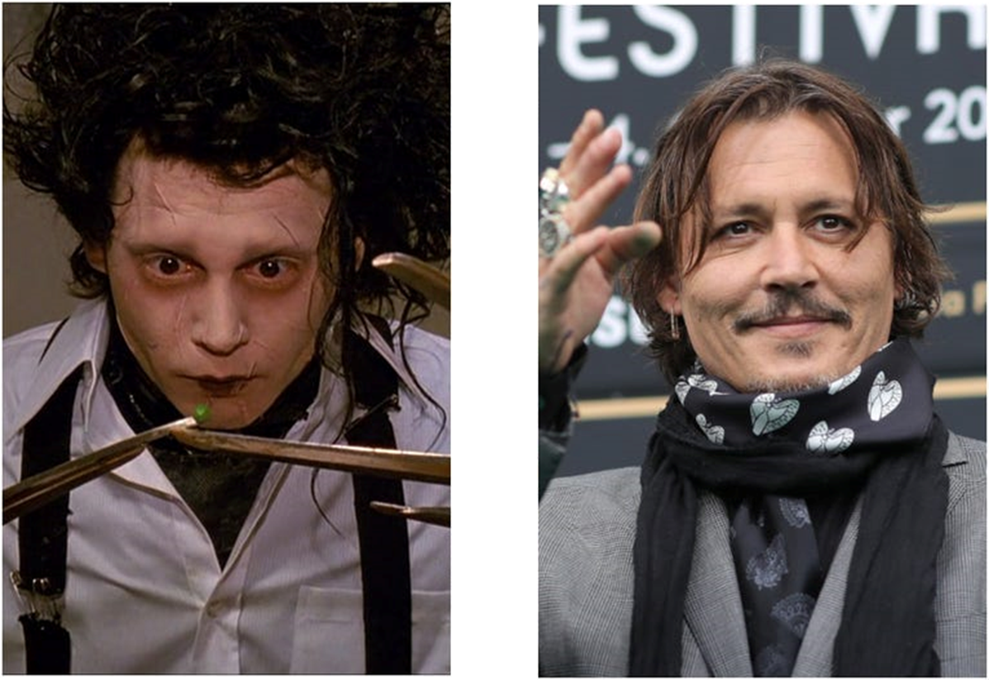
‘’ Erken Johnny Depp ‘’

